Slide 1
Ch05 系列数据类型
本章要点：
  Python系列数据概述
  系列数据的基本操作
  元组
  列表
  字符串
  字节系列

Slide 2
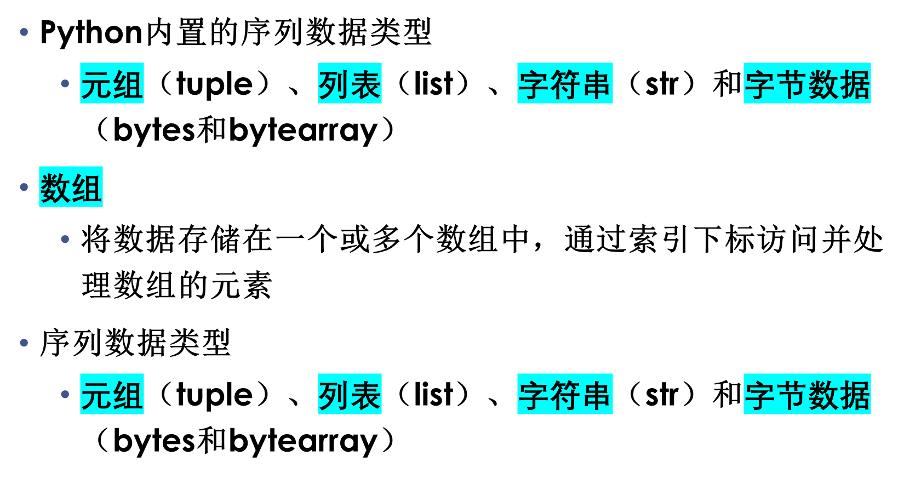
Python系列数据概述

Slide 3
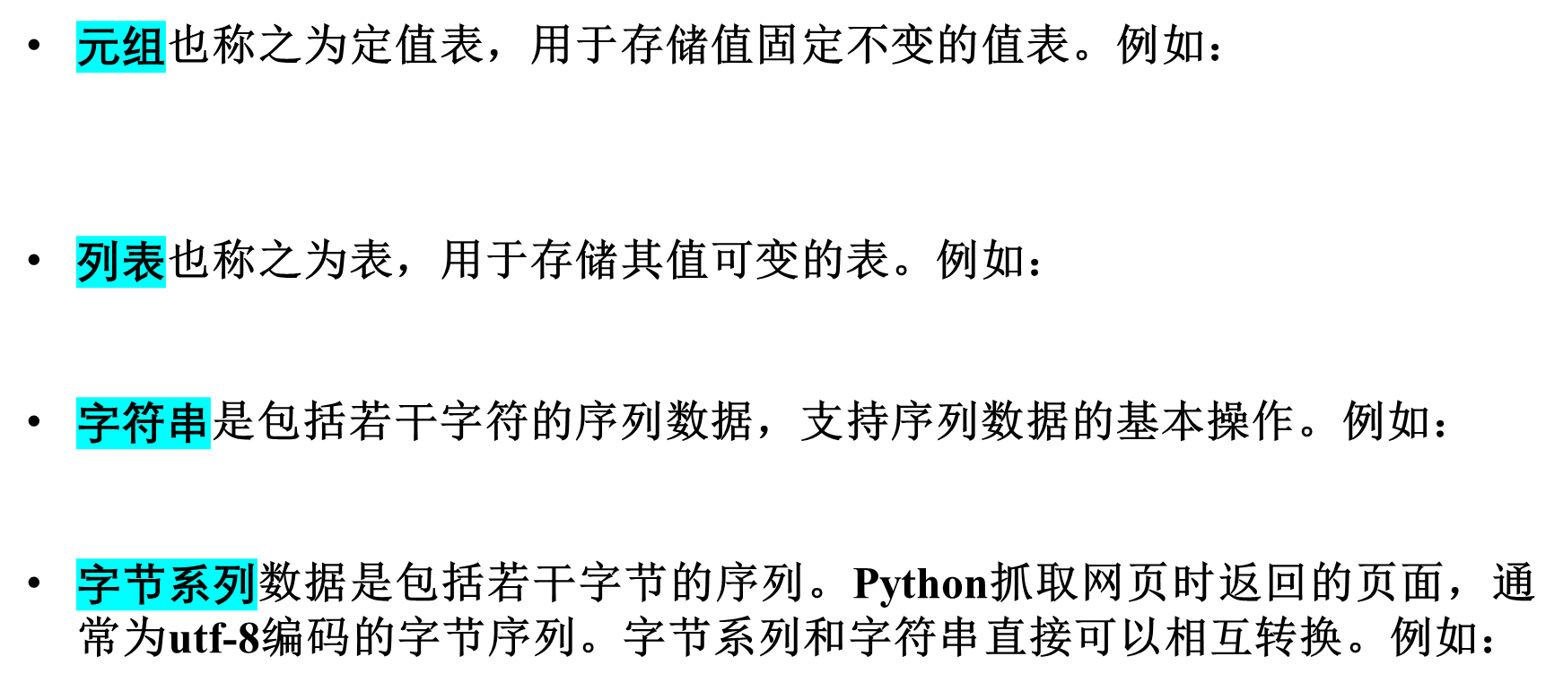
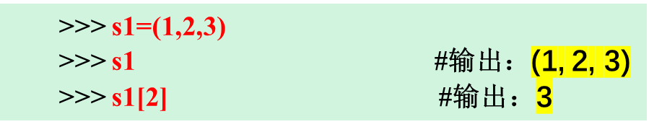
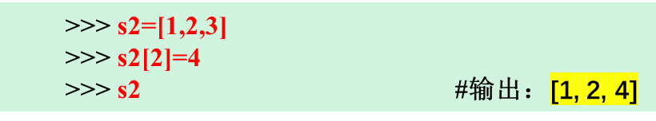
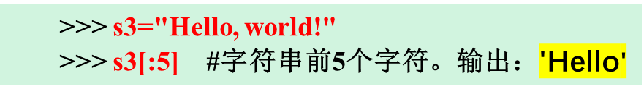
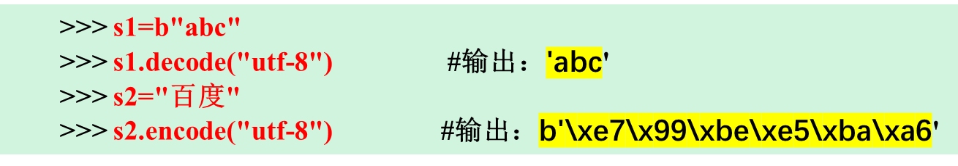
Python内置的序列数据类型

Slide 4
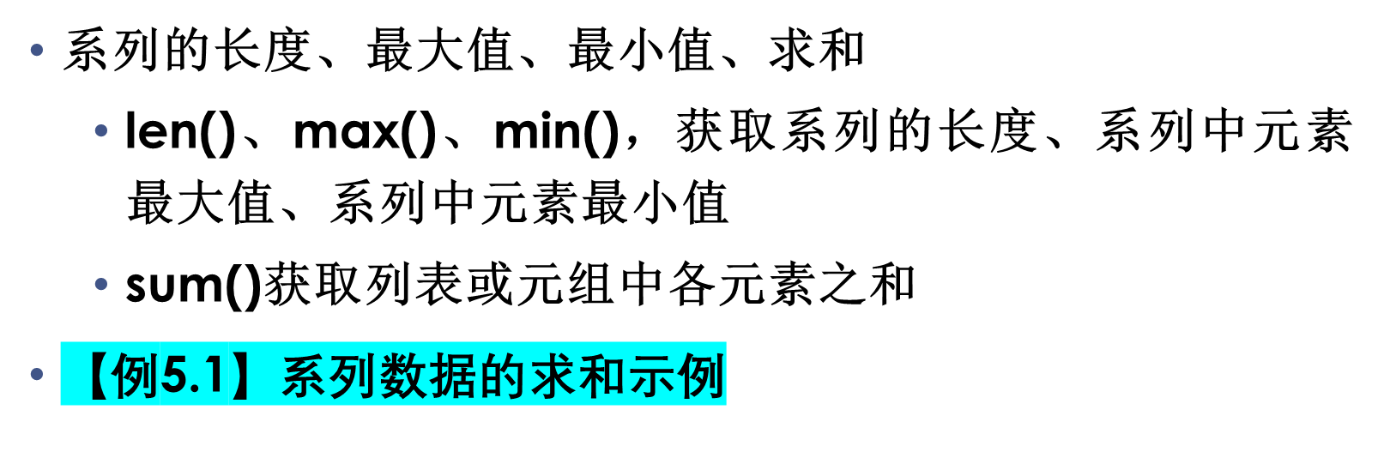
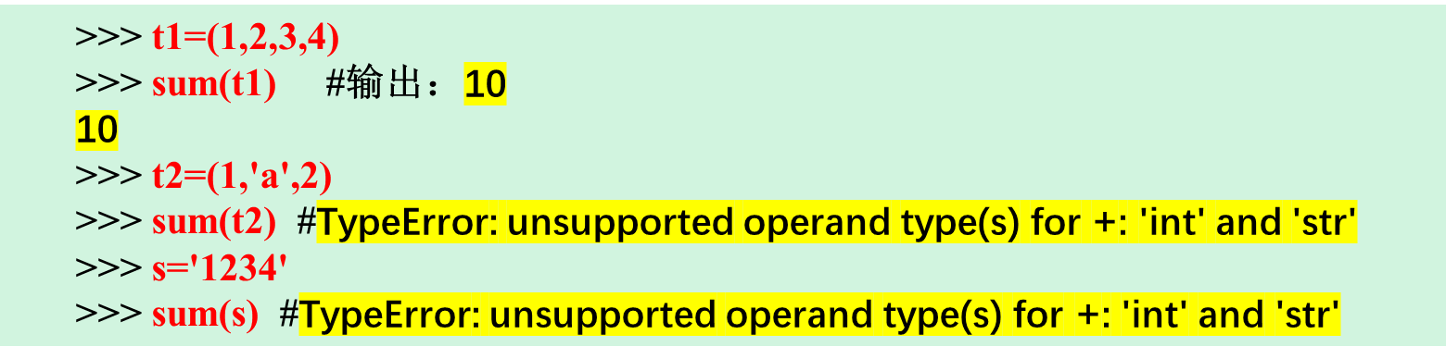
系列数据的基本操作（1）

Slide 5
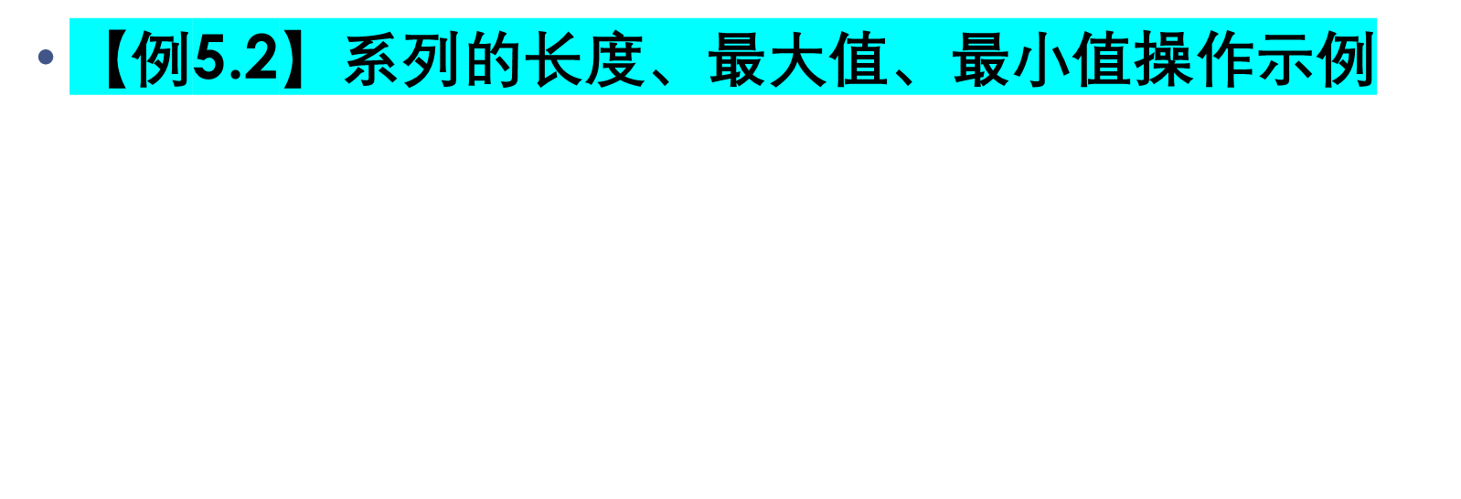
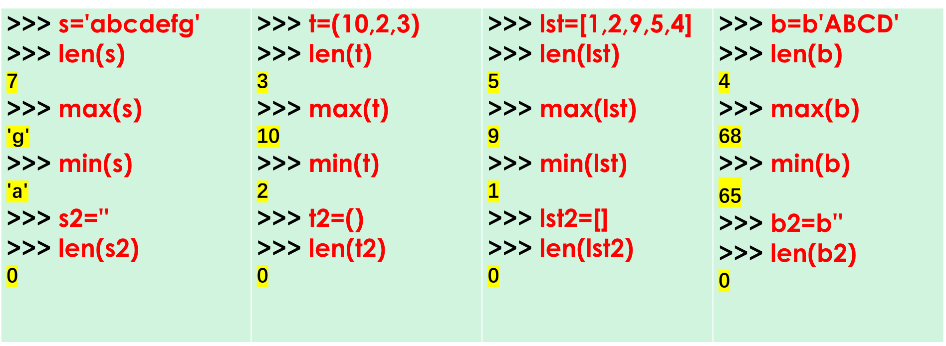
系列数据的基本操作（2）

Slide 6
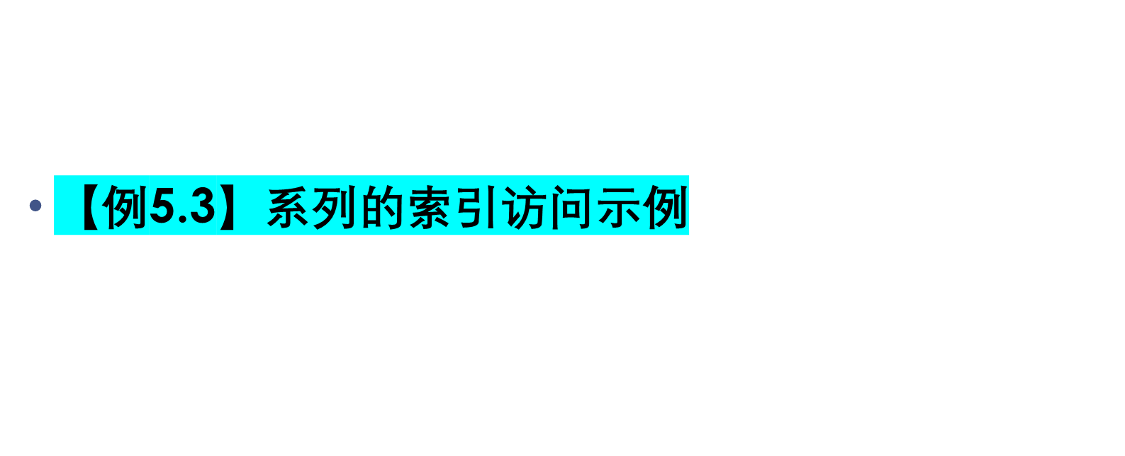
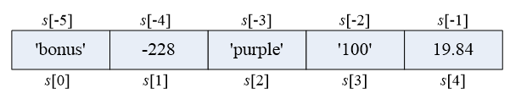
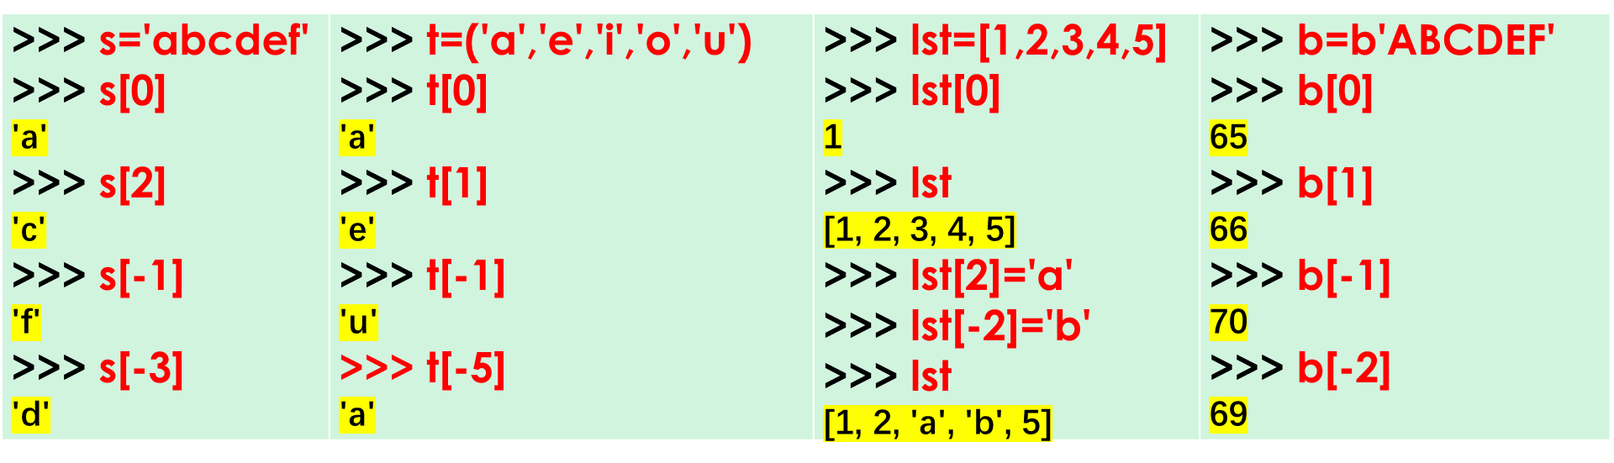
系列的索引访问操作

Slide 7
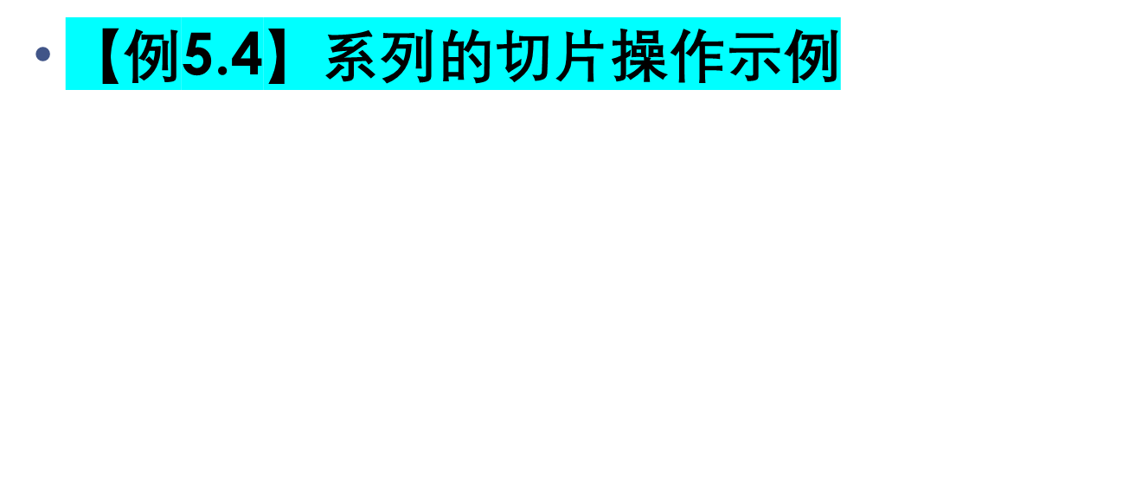
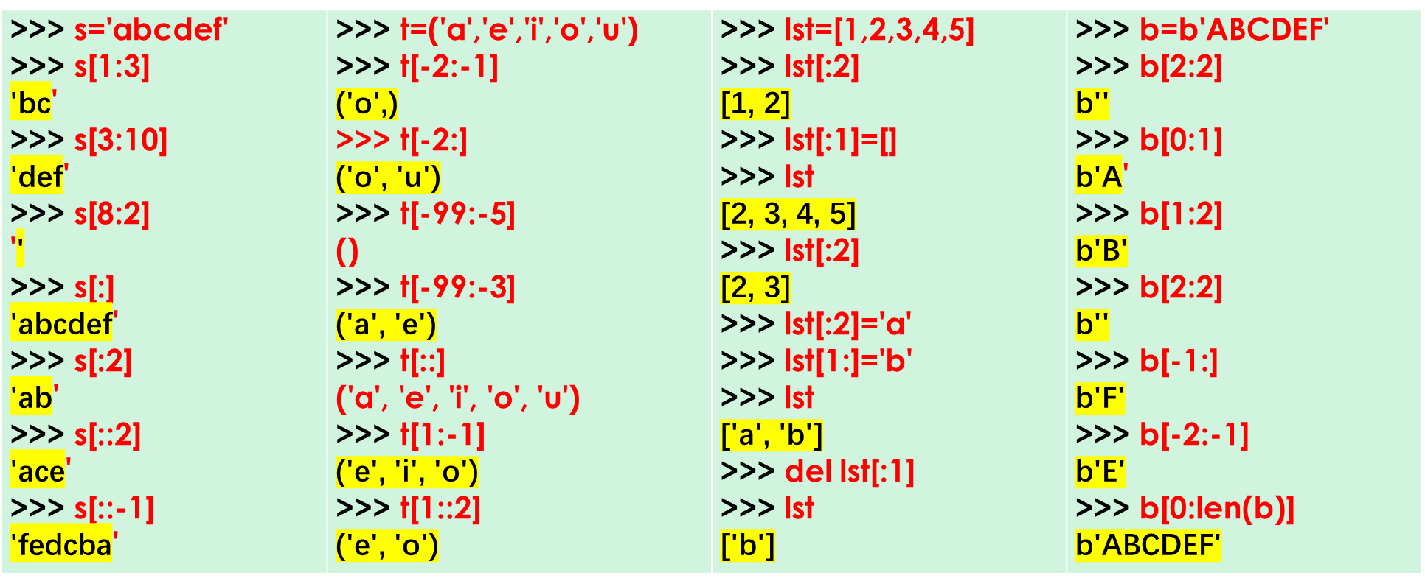
系列的切片操作

Slide 8

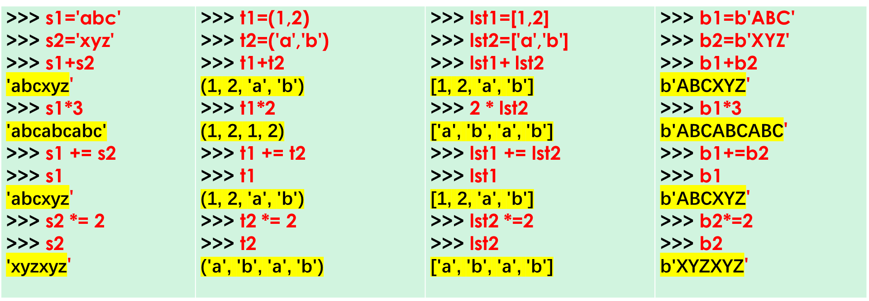
系列的连接和重复操作

Slide 9
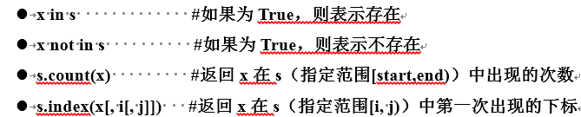
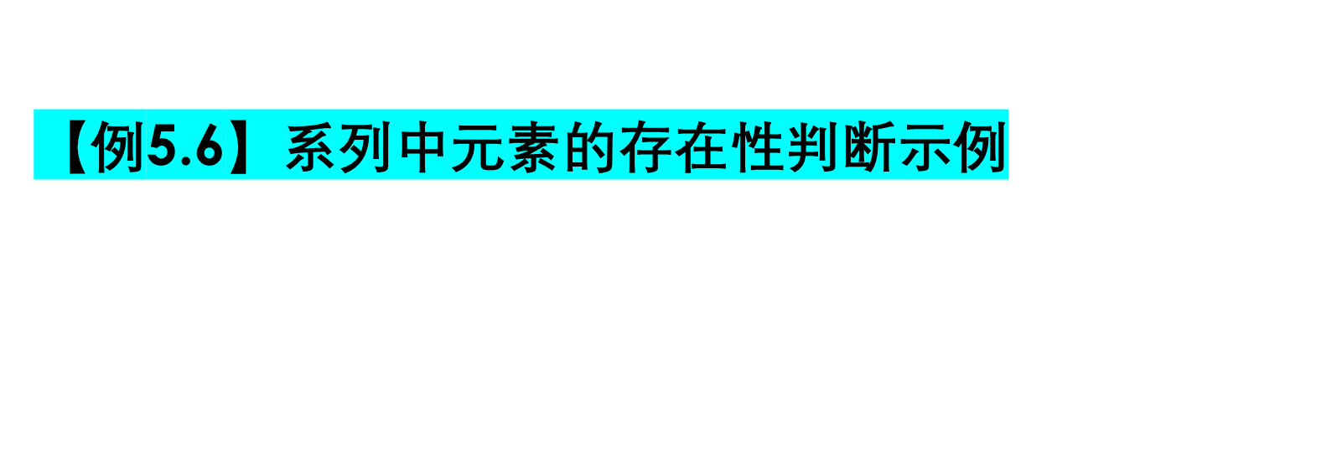
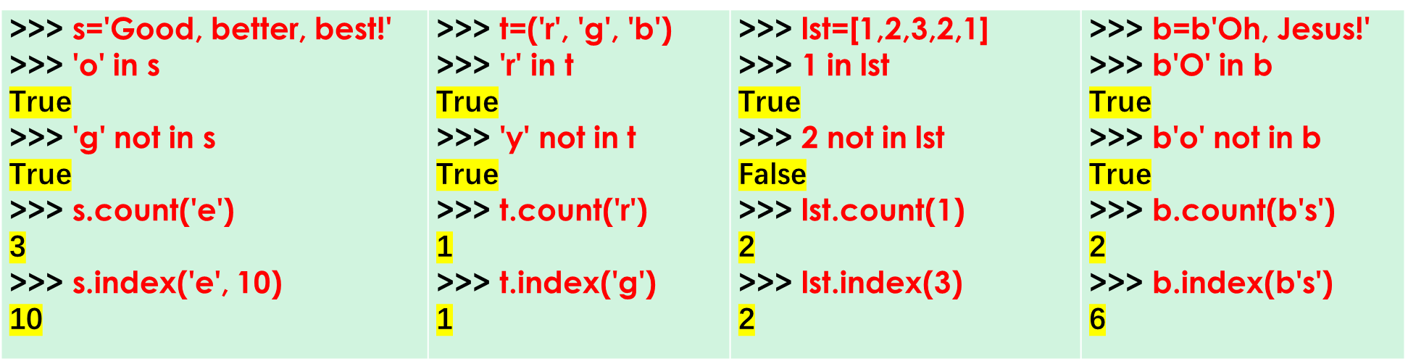
系列的成员关系操作

Slide 10
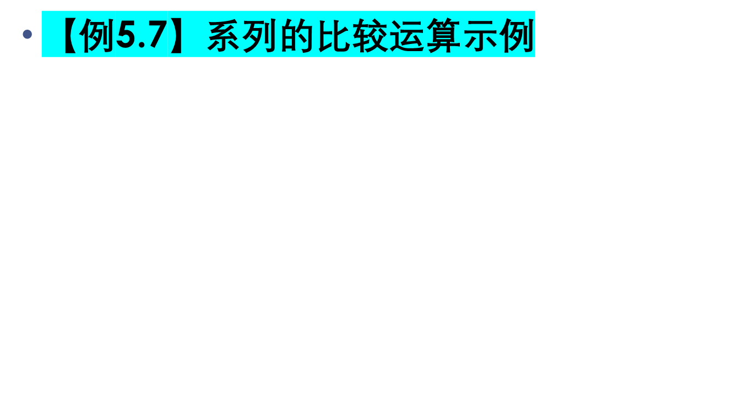
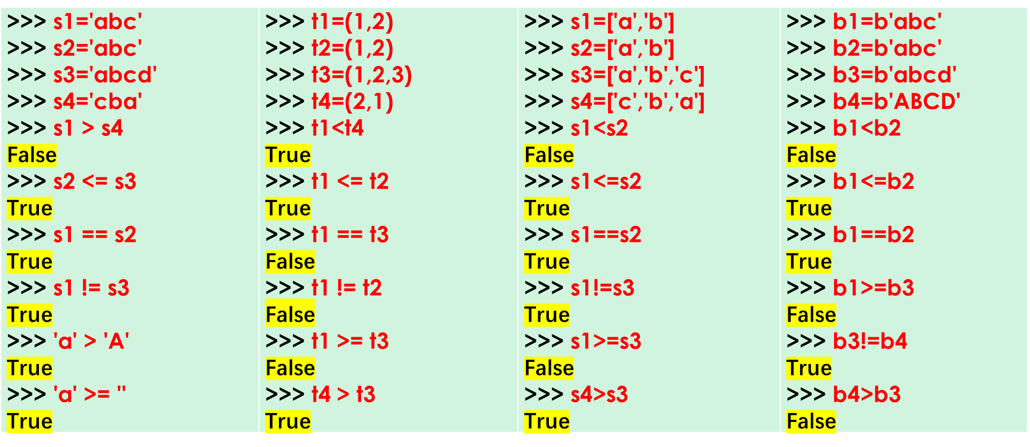
系列的比较运算操作

Slide 11
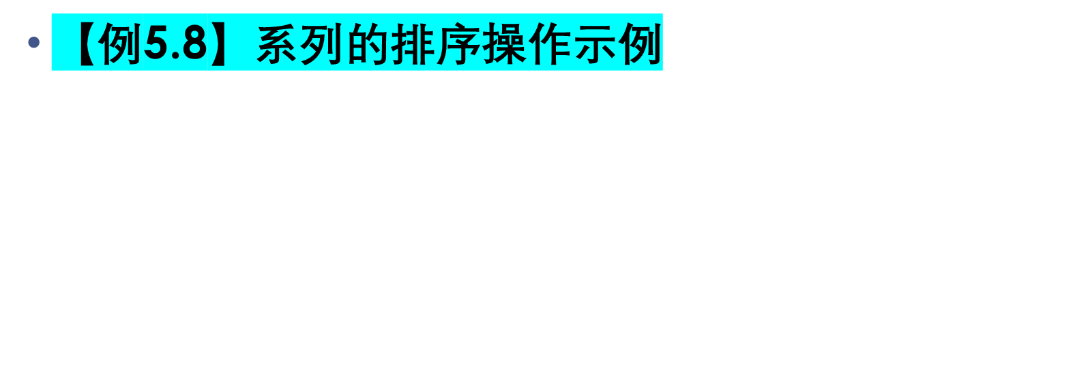
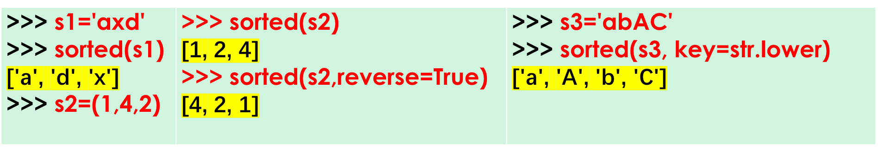
系列的排序操作

Slide 12
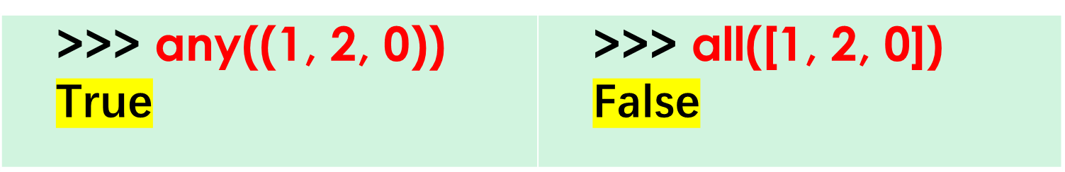
内置函数all()和any()
all(iterable) #如果序列的所有值都为True，返回True；否则，返回False
any(iterable) #如果序列的任意值为True，返回True；否则，返回False

Slide 13
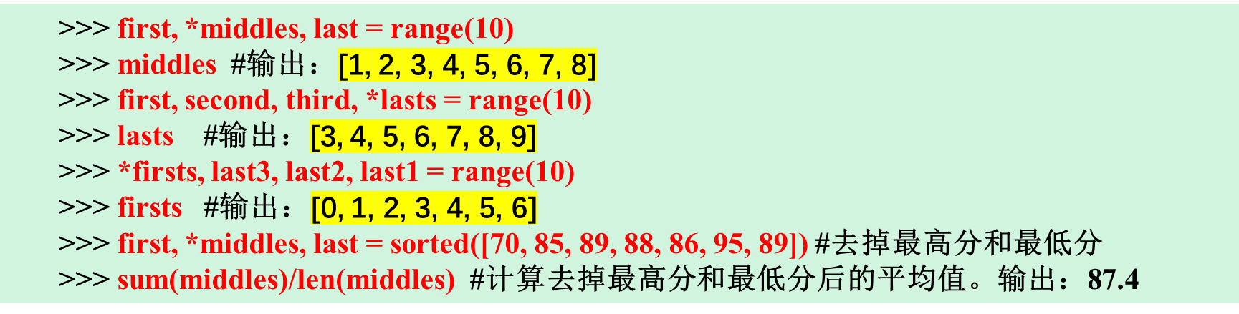
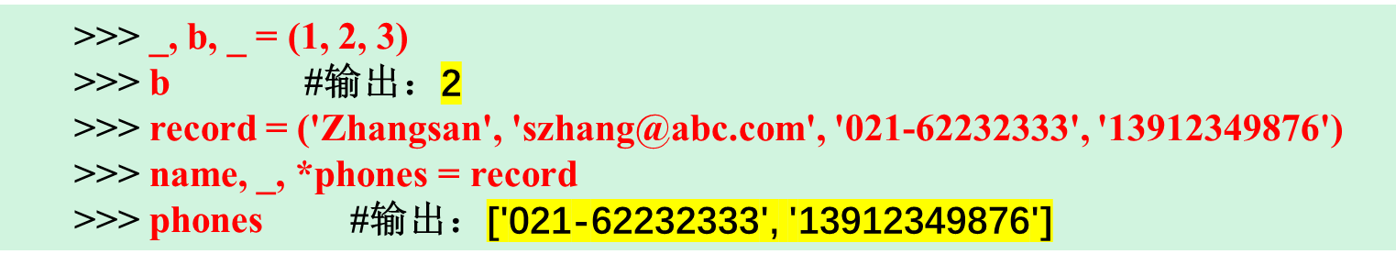
系列拆封
变量个数和系列长度相等
变量个数和系列长度不等
使用临时变量_

Slide 14
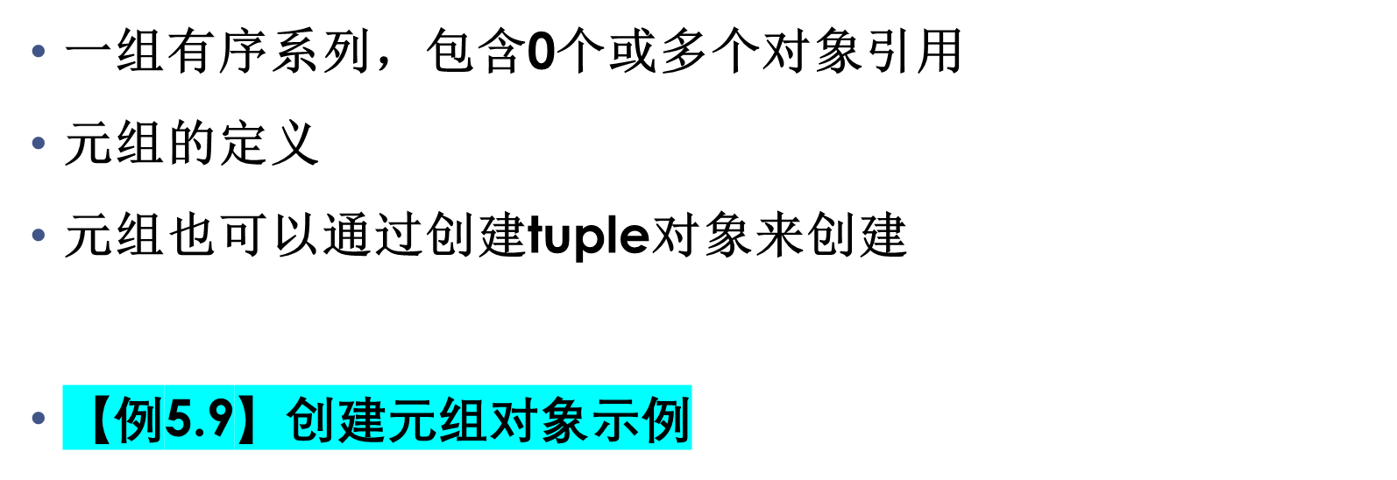
元组

Slide 15
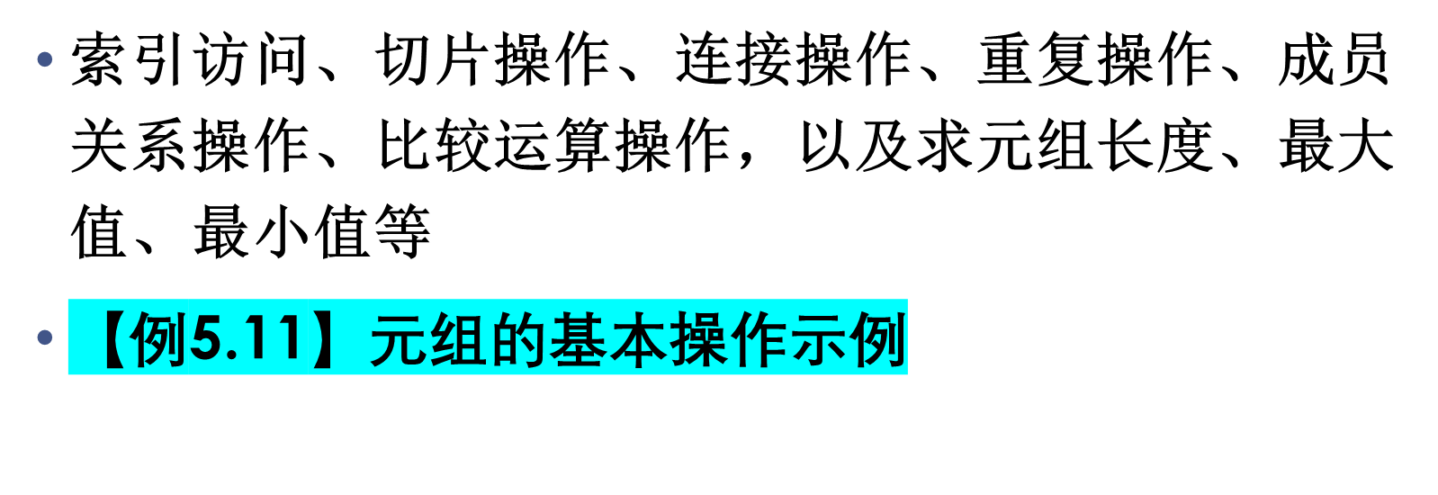
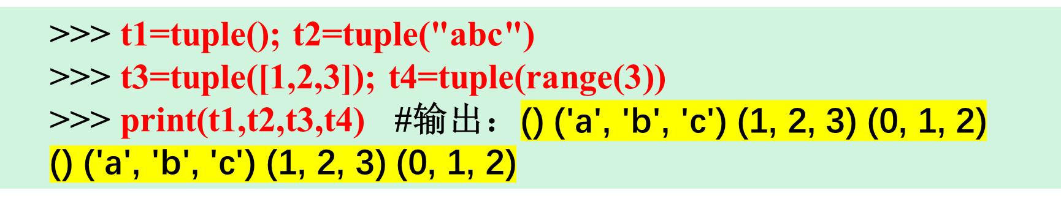
元组的基本操作

Slide 16
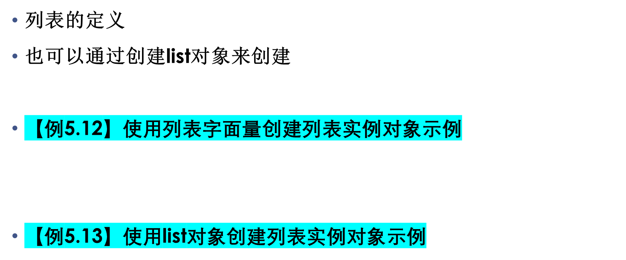
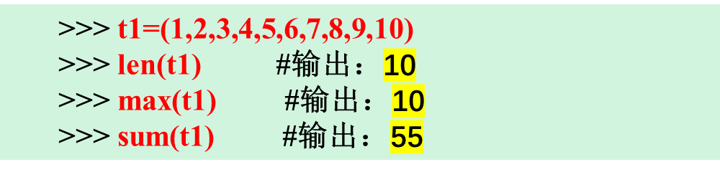
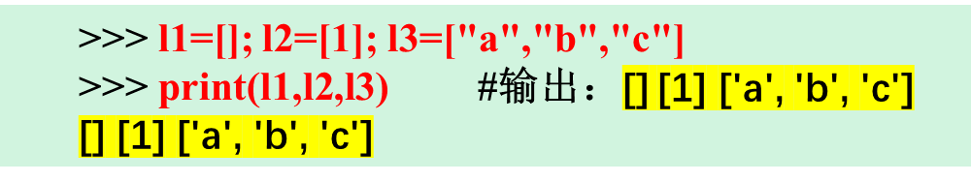
列表

Slide 17
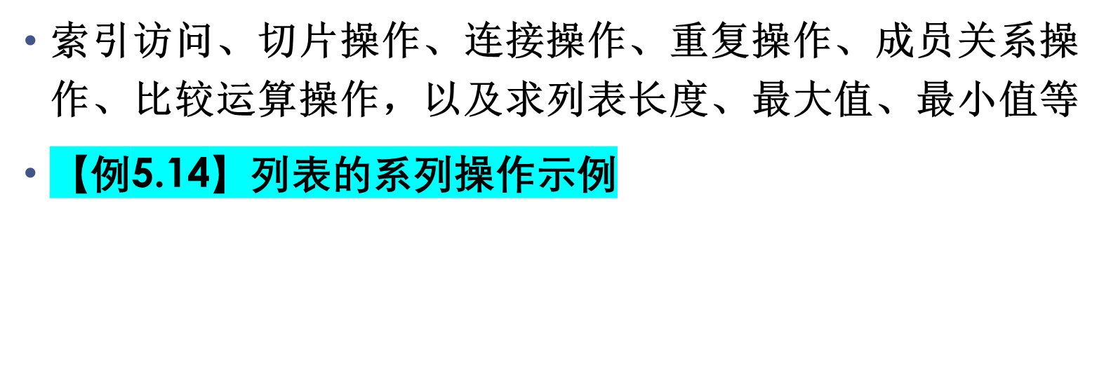
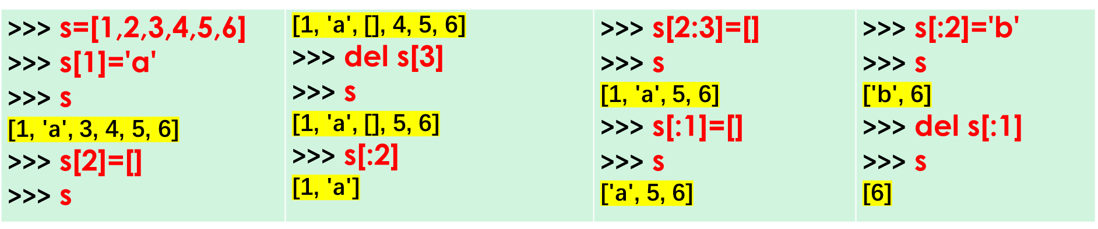
列表的基本操作

Slide 18
list对象的方法
方法 | 说明 | 示例
s.append(x) | 把对象x追加到列表s尾部 | s.append('a') #s= [1, 3, 2, 'a'] s.append([1,2]) #s= [1, 3, 2, 'a', [1, 2]]
s.clear() | 删除所有元素。相当于del s[:] | s.clear() #s= []
s.copy() | 拷贝列表 | s1=s.copy() #s1= s=[1,3,2] id(s),id(s1) #( 3143376592008, 3143376591496)
s.extend(t) | 把序列t附加到s尾部 | s.extend([4]) #s= [1, 3, 2, 4] s.extend('ab') #s= [1, 3, 2, 4, 'a', 'b']
s.insert(i, x) | 在下标i位置插入对象x | s.insert(1,4) #s= [1, 4, 3, 2] s.insert(8,5) #s= [1, 4, 3, 2, 5]
s.pop([i]) | 返回并移除下标i位置对象，省略i时为最后对象。若超出下标，将导致IndexError | s.pop() #输出2。s= [1, 3] s.pop(0) #输出1。s=[3]
s.remove(x) | 移除列表中第一个出现的x。若对象不存在，将导致ValueError | s.remove(1) #s= [3, 2] s.remove('a') #ValueError: list.remove(x): x not in list
s.reverse() | 列表反转 | s.reverse() #s=[2, 3, 1]
s.sort() | 列表排序 | s.sort() #s=[1, 2, 3]

Slide 19
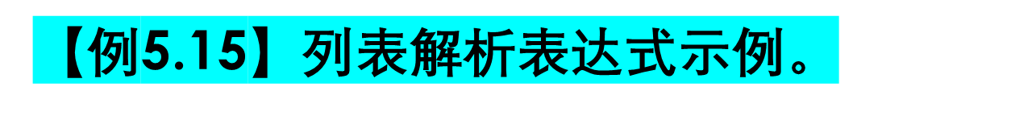
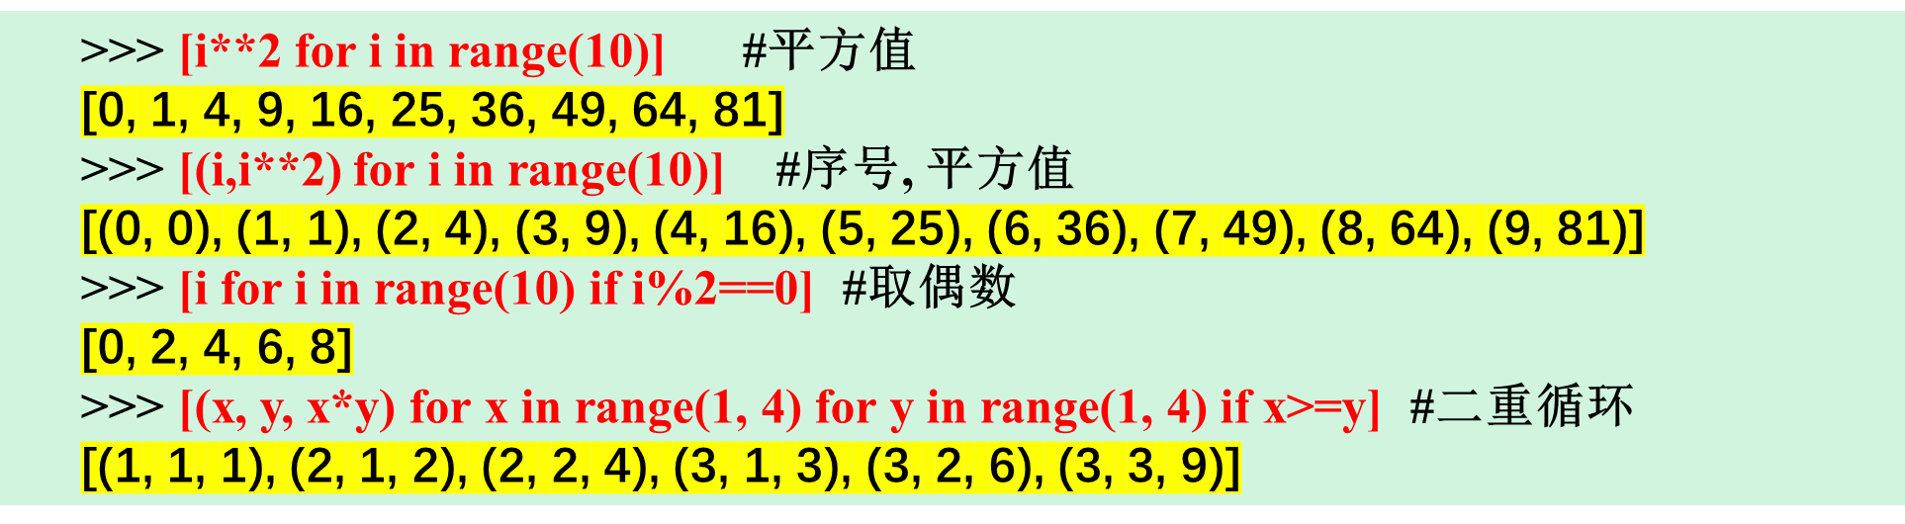
列表解析表达式

Slide 20
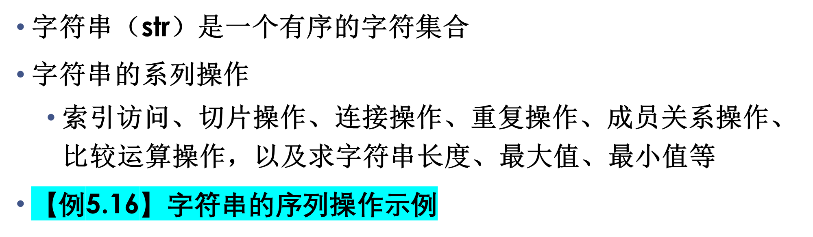
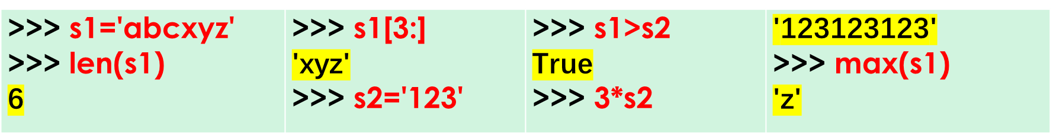
字符串

Slide 21
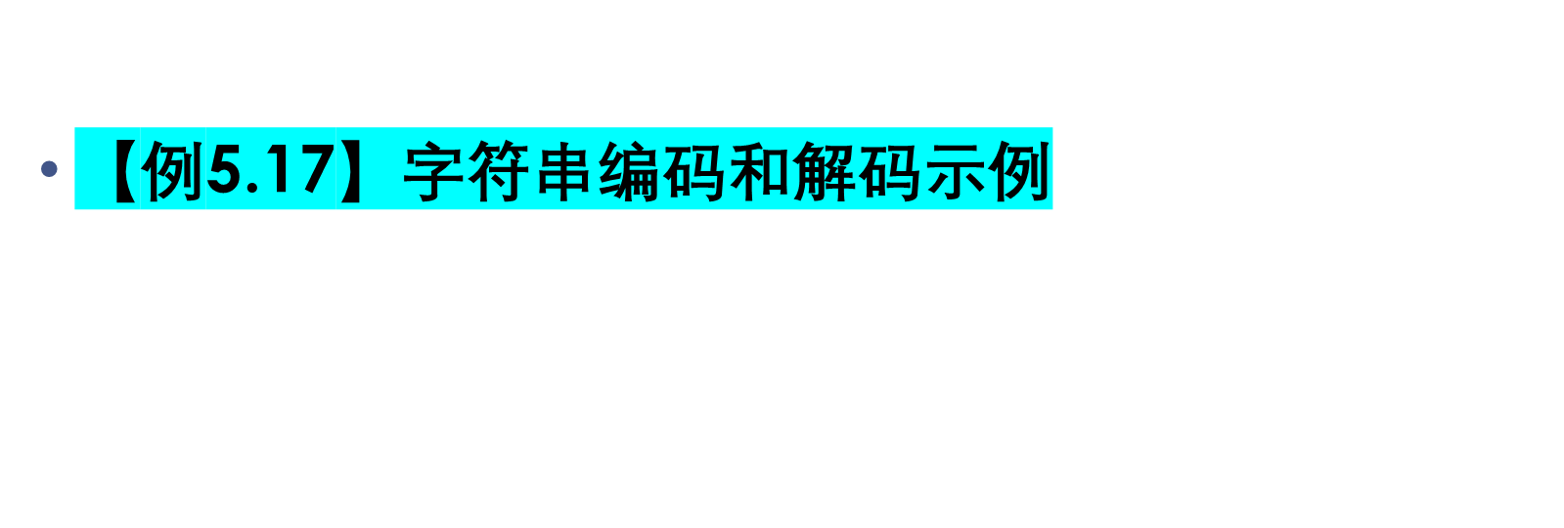
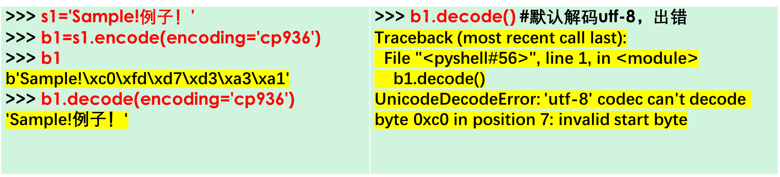
字符串编码

Slide 22
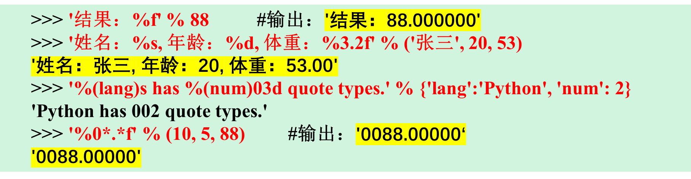
字符串格式化(1)
1．%元算符形式
格式说明符的语法

Slide 23

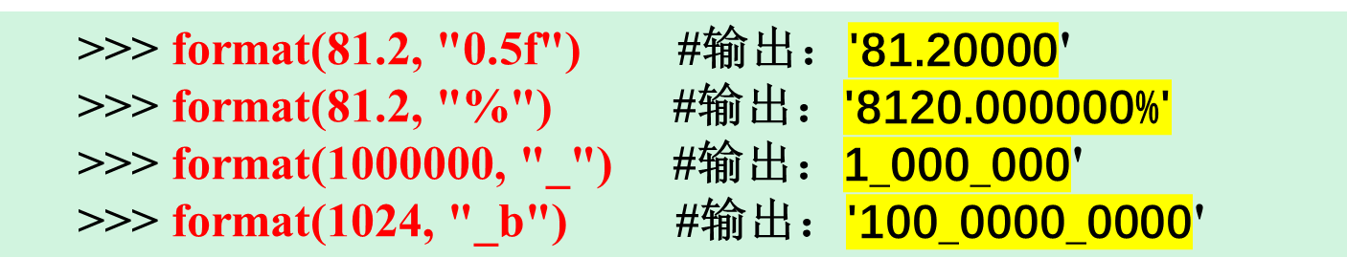
字符串格式化(2)
2．format内置函数
格式化说明符（format_spec）基本格式
其中，fill（可选）为填充字符，可以为除{}外的任何字符；align为对齐方式，包括："<"（左对齐）、">"（右对齐）、"="（填充位于符号和数字之间，例如：'+000000120'）、"^"（居中对齐）；sign（可选）为符号字符，包括："+"（正数）、"-"（负数）、" "（正数带空格，负数带-）；'#'（可选）使用另一种转换方式；'0'（可选）数值类型格式化结果左边用零填；width（可选）是最小宽度；precision（可选）是精度；type是格式化类型字符。

Slide 24
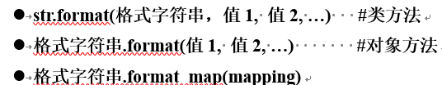

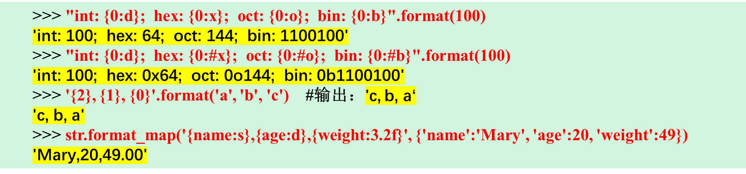
字符串格式化(3)
3．字符串的format方法
格式说明符的语法
其中，可选的索引对应于要格式化参数值的位置，可选的键对应于要格式化的映射的键

Slide 25
字节系列
字节系列（bytes和bytearray）是由8位字节数据组成的系列数据类型，即0<=x<256的整数系列
Python内置的字节系列数据类型包括：bytes（不可变对象）、bytearray（可变对象）和memoryview

Slide 26
bytes常量
使用字母b加单引号或双引号括起来的内容
bytes常量与字符串定义方式类似
  （1）单引号（b' '）。包含在单引号中的字符串，其中可以包含双引号
  （2）双引号（b" "）。包含在双引号中的字符串，其中可以包含单引号
  （3）三单引号（b''' '''）。包含在三单引号中的字符串，可以跨行
  （4）三双引号（b""" """）。包含在三双引号中的字符串，可以跨行

Slide 27
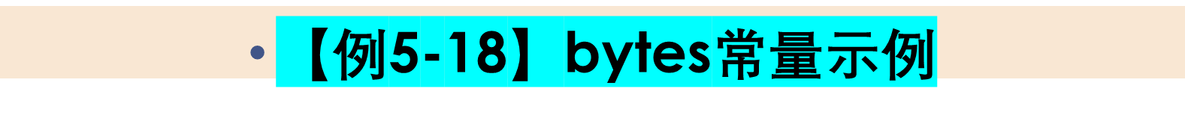
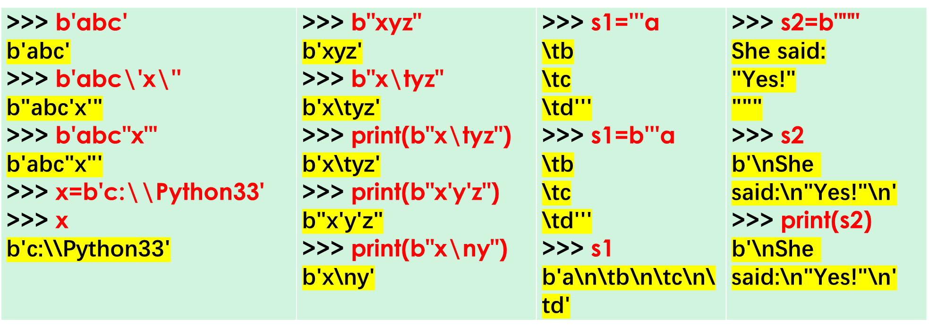

Slide 28
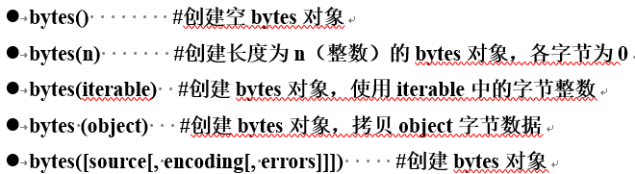
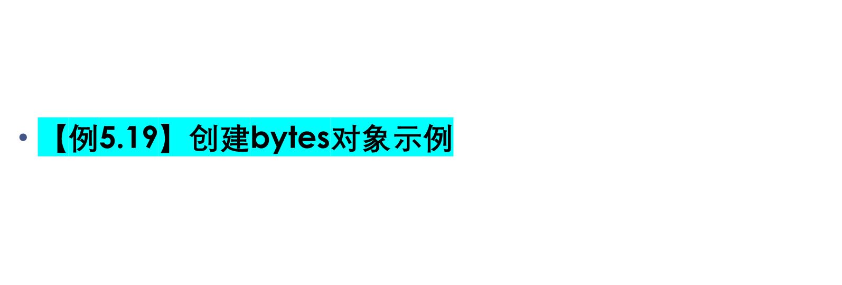
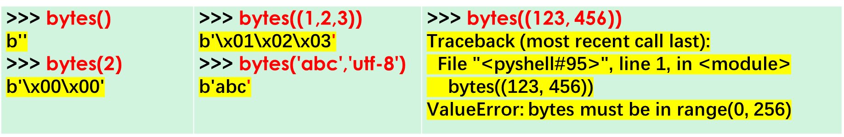
创建bytes对象

Slide 29
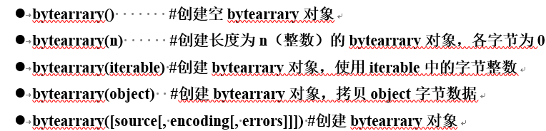


创建bytearrary对象

Slide 30


bytes和bytearrary的序列操作

Slide 31


字节编码和解码

Slide 32
实验和习题
上机实践1~6
复习题
  单选题
  填空题
  思考题

Slide 33
案例研究：猜单词游戏
“猜单词游戏”使用元组或列表构建待猜测的英文单词库列表WORDS，使用random模块的choice函数从单词的元组中随机抽取一个英文单词word。然后把该英文单词的字母乱序排列（方法是每次随机抽取一个位置的字符放入乱序的jumble字符串中，并从原word中删除该字符）
游戏一开始先显示乱序后的字符串jumble，并提示用户输入猜测的结果，如果错误，提示继续输入，直至输入正确。猜对之后，可以询问是否继续游戏。游戏也可以通过Ctrl+C强制中断运行
读者也可以扩展程序，例如从文件中读入单词列表，记录游戏玩家的得分情况等
案例研究的解题思路和源代码等以电子版形式提供，具体请扫描教程中的二维码

Slide 34


